Slide 1
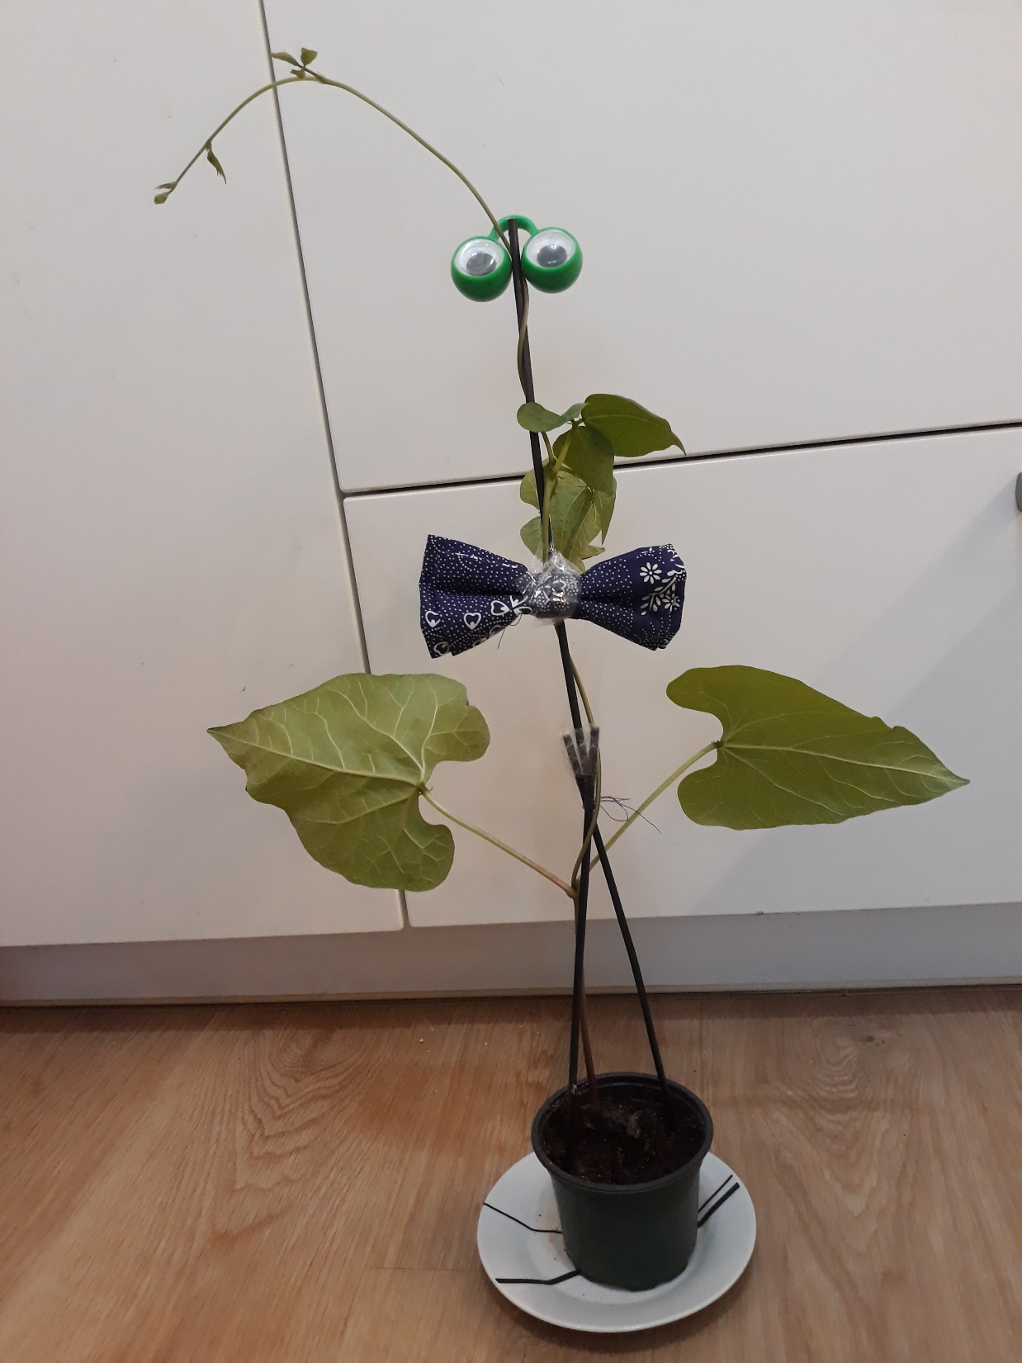
Co jsem zjistil o panu Fazolovi

Slide 2


Slide 3
Pan Fazola je:
P
P
P
P
P
P

Slide 4
Pan Fazola je:
PROSŤÁČEK, NIKOLIV SPROSŤÁČEK!
P
P
P
P
P

Slide 5


Phaseolus vulgaris

Slide 6
Pan Fazola je:
PROSŤÁČEK, NIKOLIV SPROSŤÁČEK!
P
P
P
P
P

Slide 7
Pan Fazola je:
PROSŤÁČEK, NIKOLIV SPROSŤÁČEK!
PŮVODNÍ AMERIČAN
P
P
P
P

Slide 8
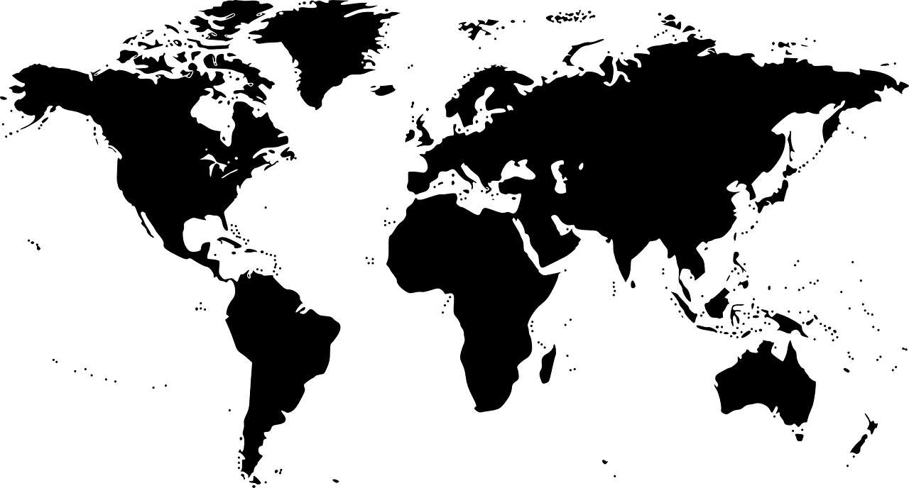

Slide 9
Pan Fazola je:
PROSŤÁČEK, NIKOLIV SPROSŤÁČEK!
PŮVODNÍ AMERIČAN
P
P
P
P

Slide 10
Pan Fazola je:
PROSŤÁČEK, NIKOLIV SPROSŤÁČEK!
PŮVODNÍ AMERIČAN
POHÁDKOVÁ POSTAVA
P
P
P

Slide 11


Slide 12
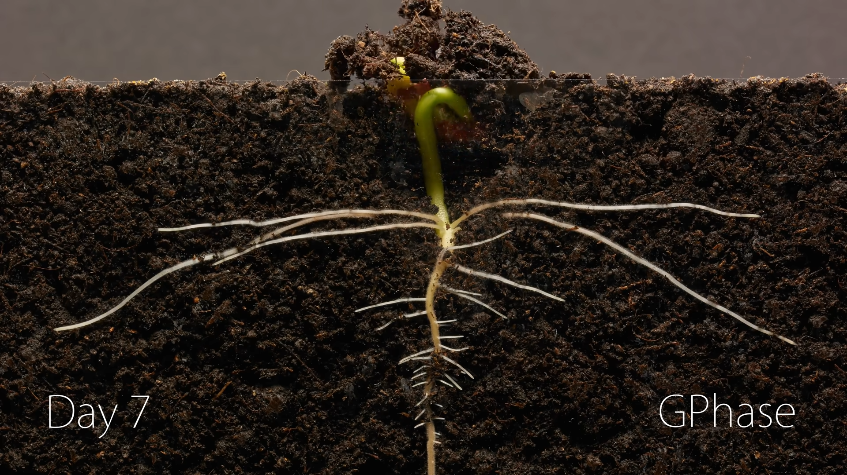
https://youtu.be/w77zPAtVTuI

Slide 13
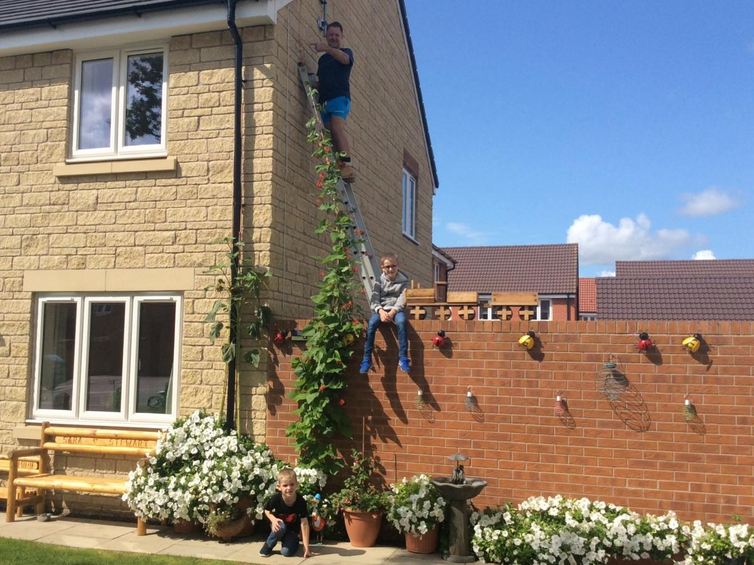
4,5 m
Zdroj: https://www.wiltshiretimes.co.uk/news/17839134.trowbridge-schoolboy-targets-usa-world-record-tallest-bean-plant/

Slide 14
Nejdelší fazole světa:
14,1 m
Staton Rorie, 2003, USA

Slide 15
Pan Fazola je:
PROSŤÁČEK, NIKOLIV SPROSŤÁČEK!
PŮVODNÍ AMERIČAN
POHÁDKOVÁ POSTAVA
P
P
P

Slide 16
Pan Fazola je:
PROSŤÁČEK, NIKOLIV SPROSŤÁČEK!
PŮVODNÍ AMERIČAN
POHÁDKOVÁ POSTAVA
PRAVÁK
P
P

Slide 17
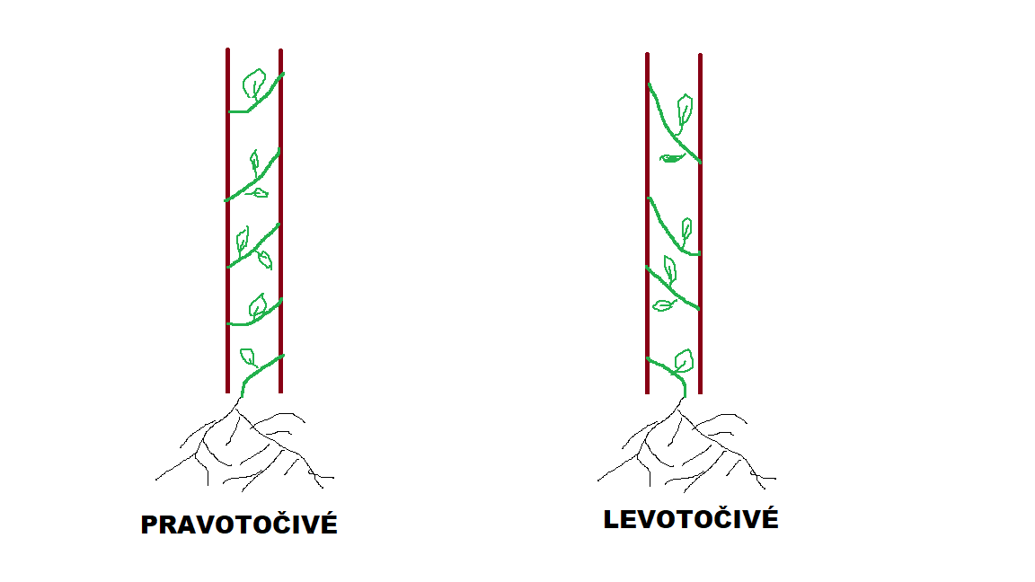
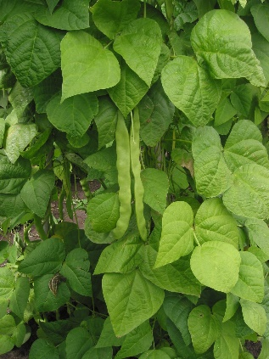
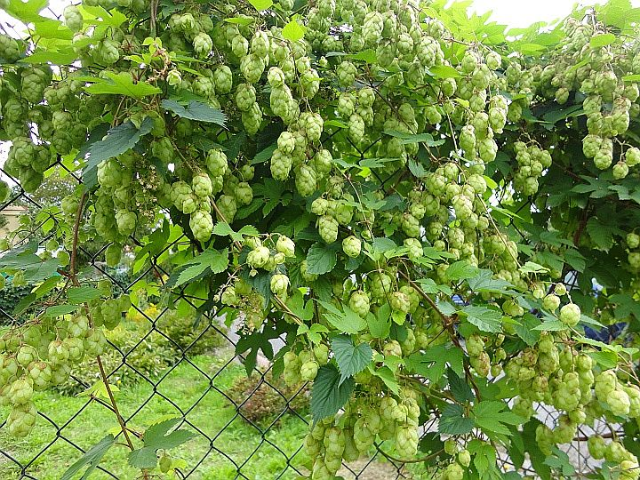
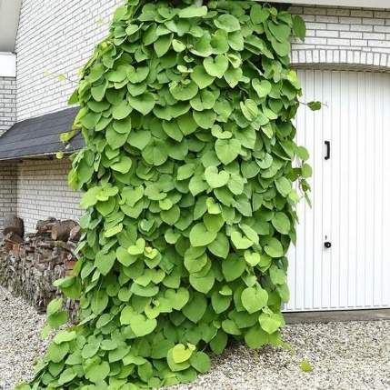
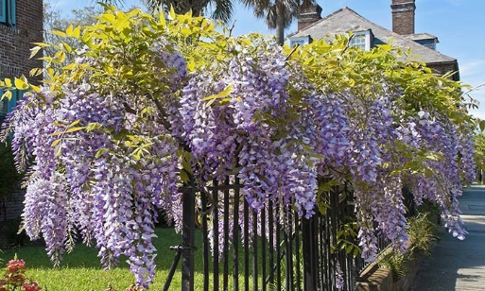
Fazol obecný
Chmel otáčivý
Podražec
Vistárie květnatá

Slide 18
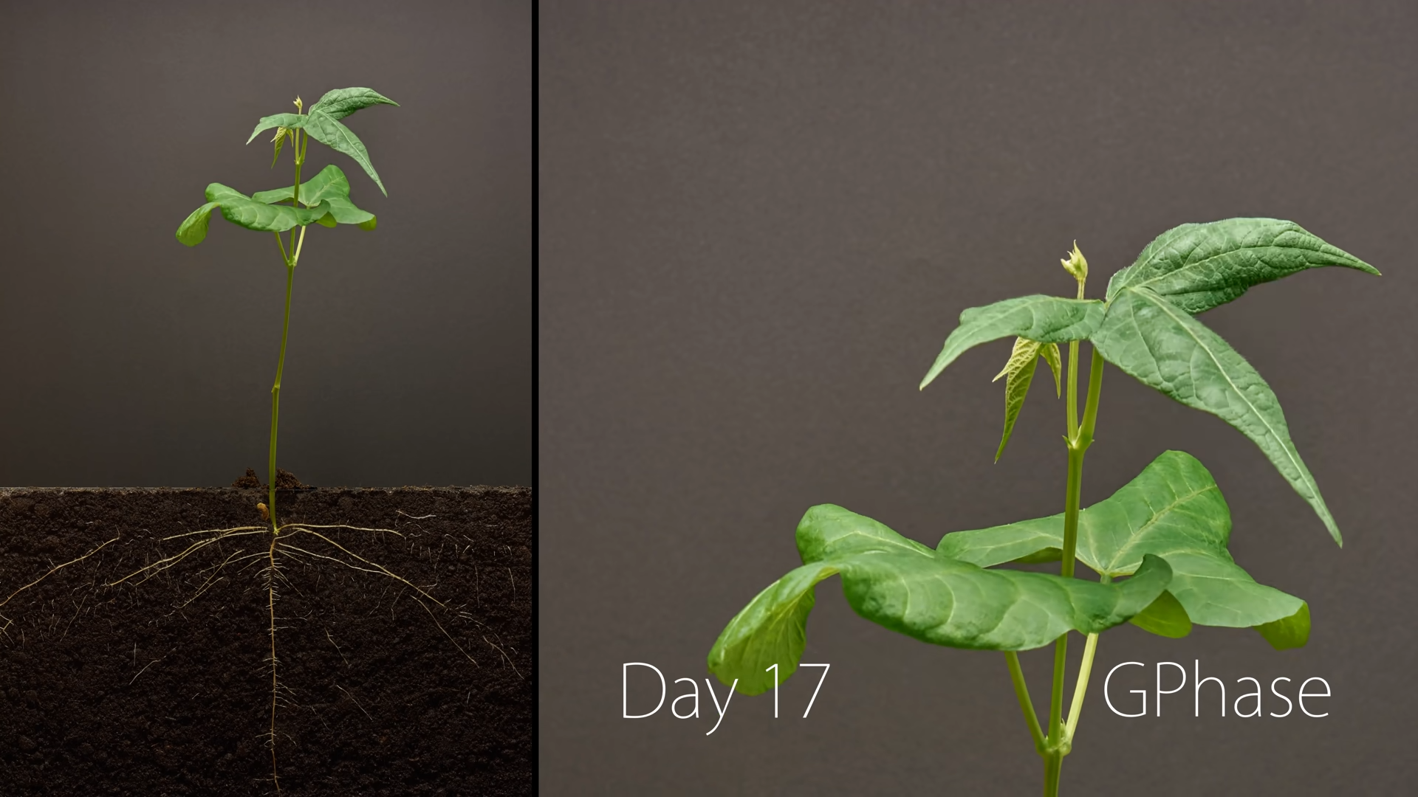
https://youtu.be/w77zPAtVTuI?t=81

Slide 19
Pan Fazola je:
PROSŤÁČEK, NIKOLIV SPROSŤÁČEK!
PŮVODNÍ AMERIČAN
POHÁDKOVÁ POSTAVA
PRAVÁK
P
P

Slide 20
Pan Fazola je:
PROSŤÁČEK, NIKOLIV SPROSŤÁČEK!
PŮVODNÍ AMERIČAN
POHÁDKOVÁ POSTAVA
PRAVÁK
POKRYTEC
P

Slide 21
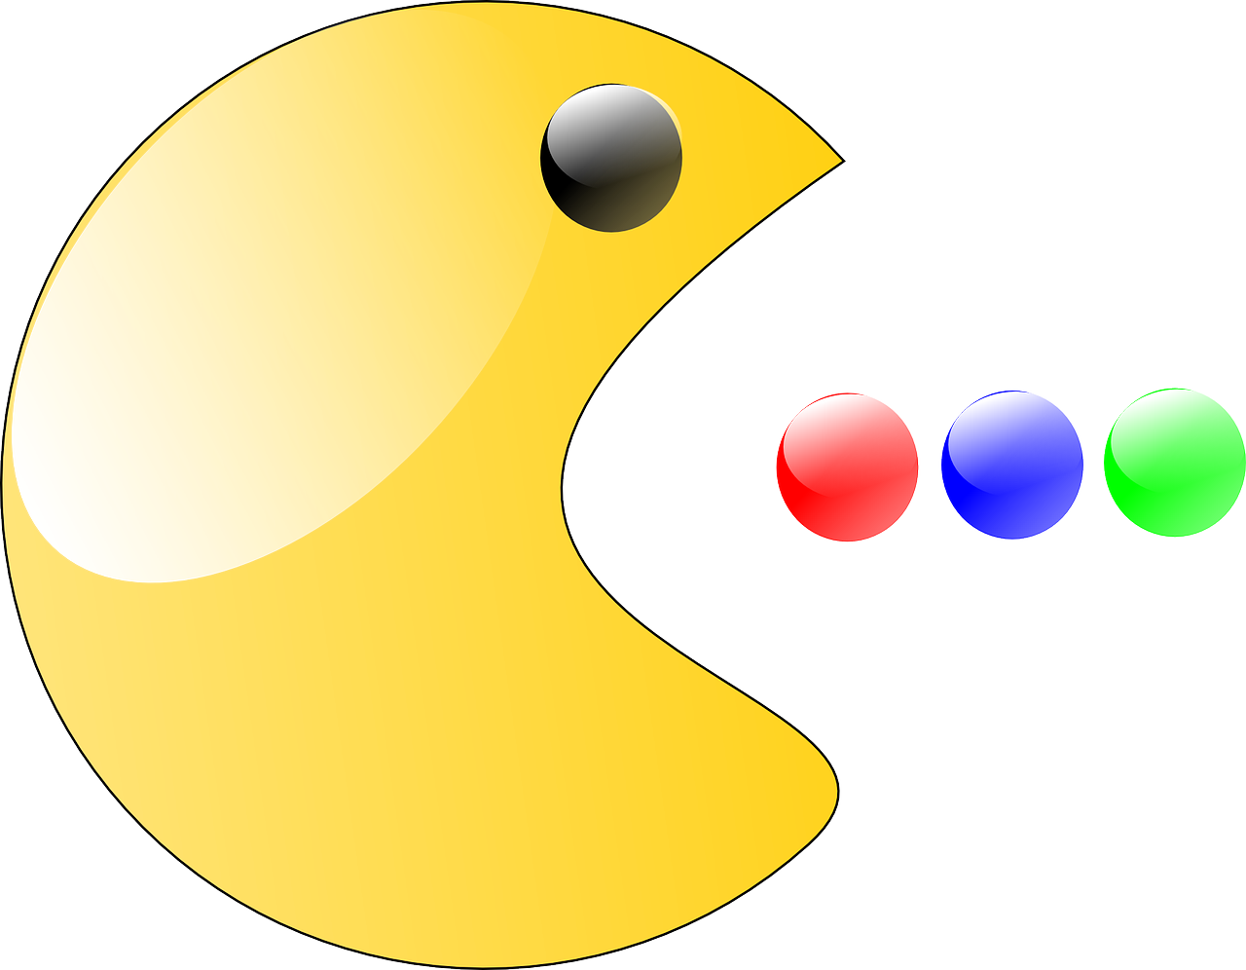
180 g vařených fazolí obsahuje:
Bílkoviny - 15 gramů
Sacharidy - 45 gramů
Vláknina - 15 gramů
Železo - 20% DDD (doporučené denní dávky)
Vápník - 8 % DDD
Hořčík - 21% DDD
Fosfor - 25 % DDD
Draslík - 21% DDD
Kyselina listová - 74% DDD
Velké množství vitamínů B (B1, B6), vitamin E, vitamin K, zinek, měď, mangan, selen

Slide 22
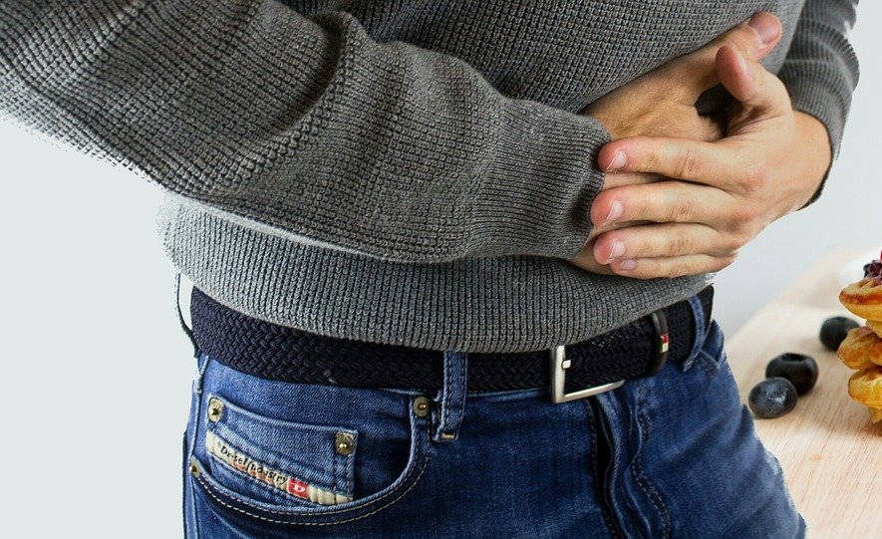

Toxická bílkovina Phasin

Slide 23
Pan Fazola je:
PROSŤÁČEK, NIKOLIV SPROSŤÁČEK!
PŮVODNÍ AMERIČAN
POHÁDKOVÁ POSTAVA
PRAVÁK
POKRYTEC
P

Slide 24
Pan Fazola je:
PROSŤÁČEK, NIKOLIV SPROSŤÁČEK!
PŮVODNÍ AMERIČAN
POHÁDKOVÁ POSTAVA
PRAVÁK
POKRYTEC
PŘEVLEKOVÝ MISTR

Slide 25
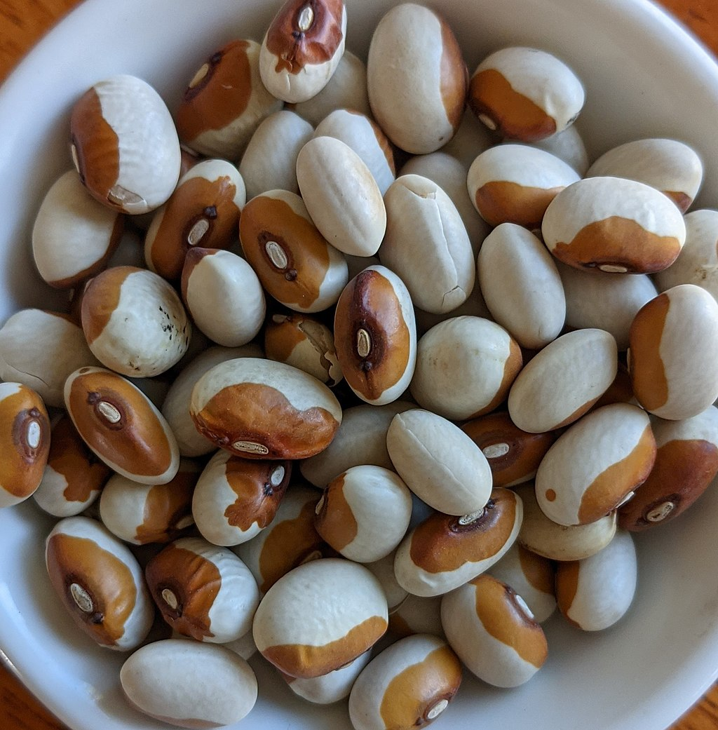
Main Yellow Eye

Slide 26
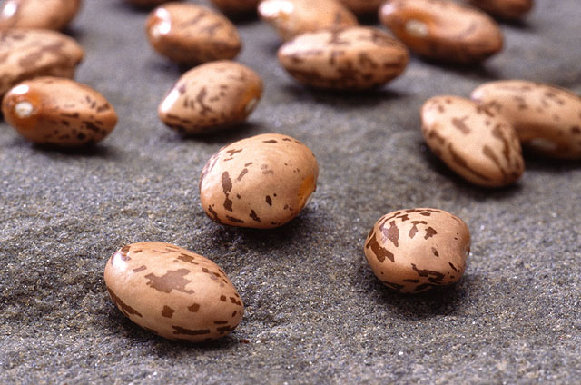
Pinto

Slide 27
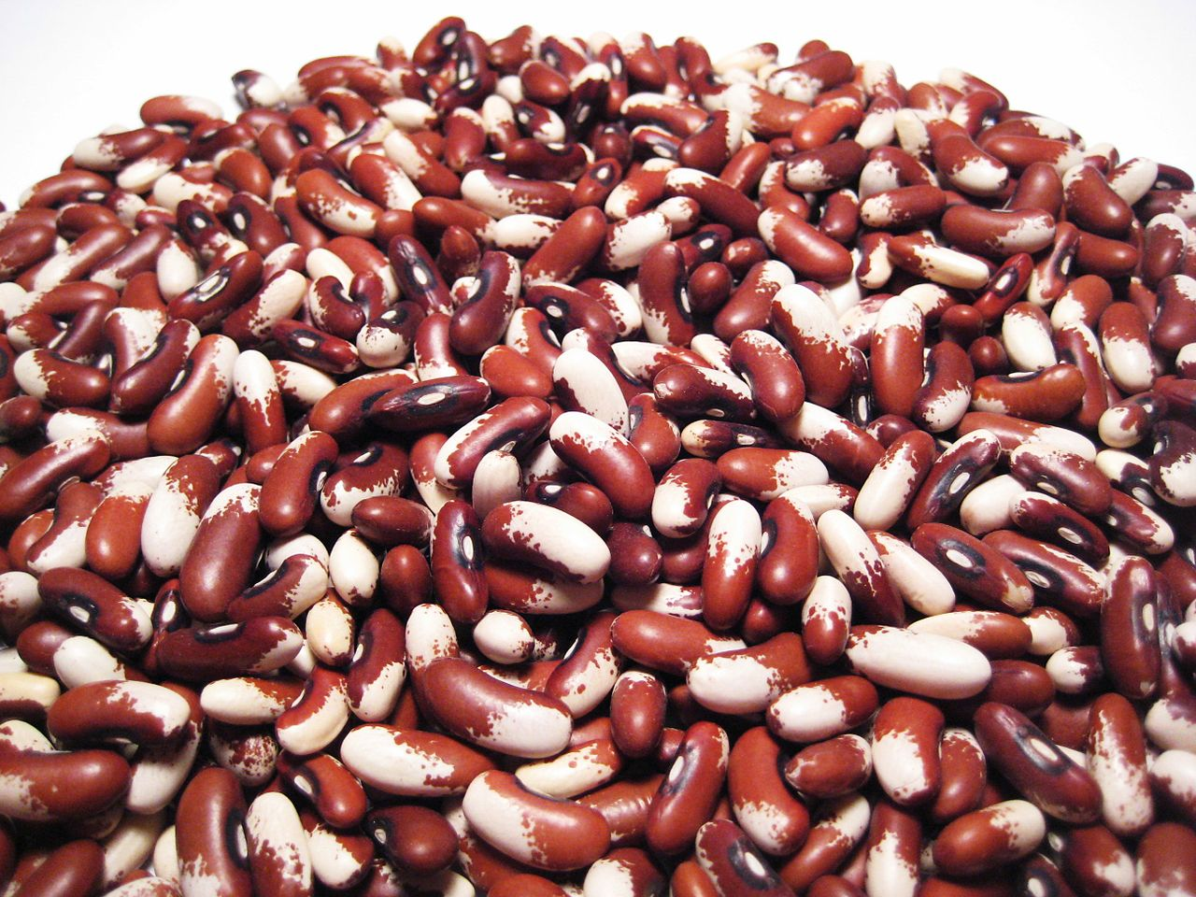
Pea

Slide 28
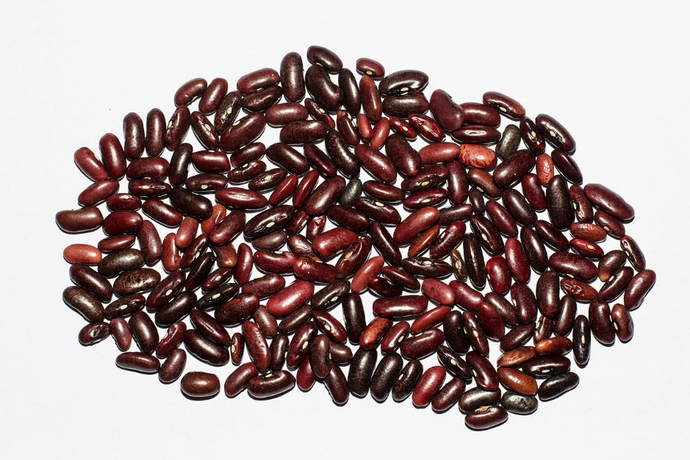
Kidney

Slide 29
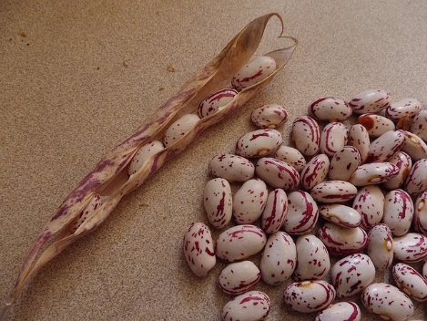
Cranberry

Slide 30
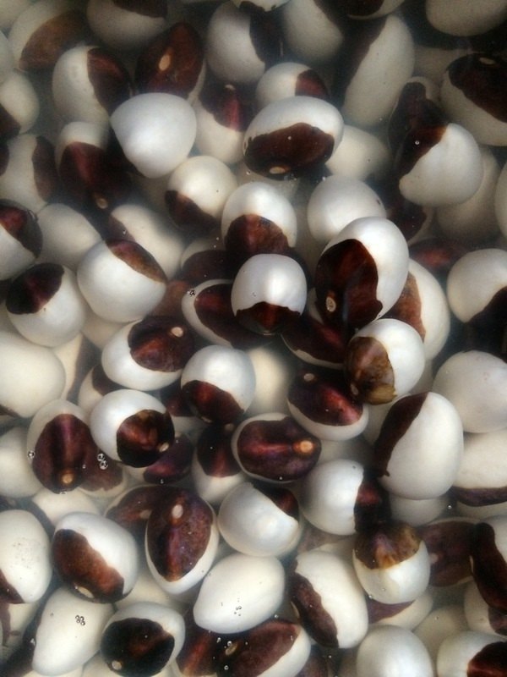
Calypso

Slide 31
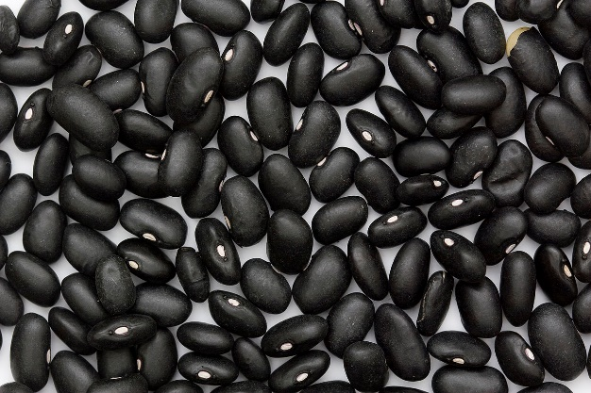
Black turtle

Slide 32
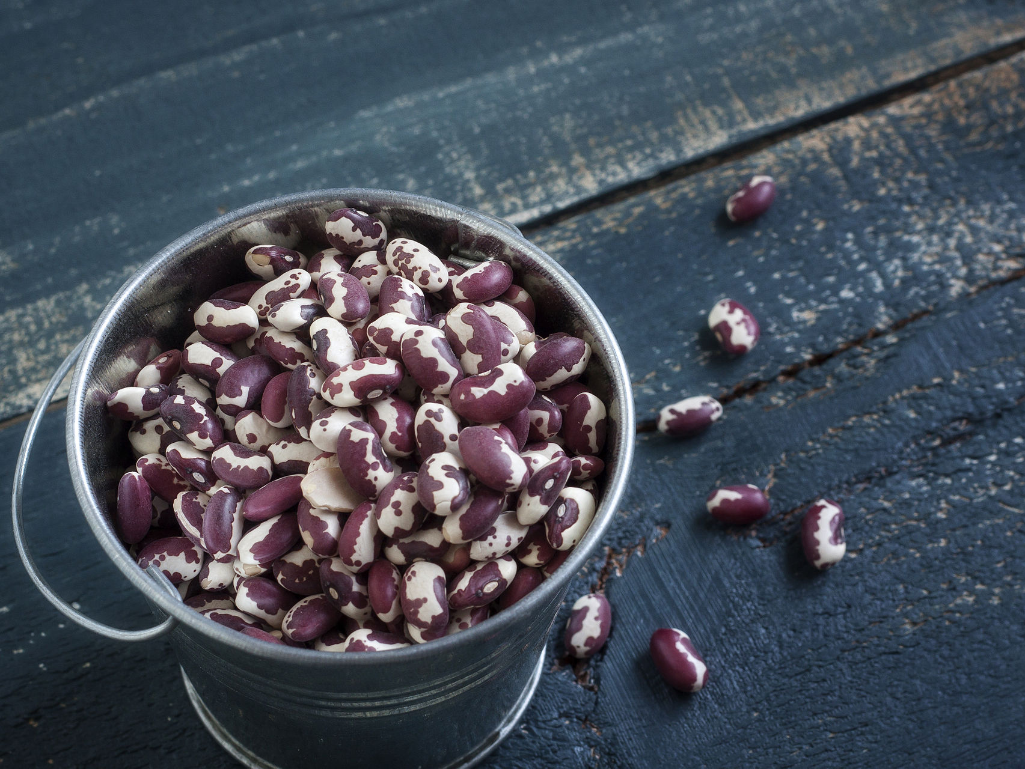
Anasazi

Slide 33
Pan Fazola je:
PROSŤÁČEK, NIKOLIV SPROSŤÁČEK!
PŮVODNÍ AMERIČAN
POHÁDKOVÁ POSTAVA
PRAVÁK
POKRYTEC
PŘEVLEKOVÝ MISTR

Slide 34


Slide 35
Zdroje:
Obrázek 1 (fazole): vlastní tvorba
Obrázek 2 (vulgárnost): https://pixabay.com/vectors/swearing-profanity-cursing-curse-294391/
Obrázek 3 (Kim):https://pixabay.com/vectors/communism-communist-hacking-kim-1294256/
Obrázek 4 (mapa světa):https://pixabay.com/vectors/world-map-map-world-black-earth-297446/
Obrázek 5 (Jack a fazole):https://pixabay.com/vectors/beanstalk-stalk-creeper-jack-stem-304849/
Obrázek 6 (fazole vypěstovaná chlapcem v USA): https://www.wiltshiretimes.co.uk/news/17839134.trowbridge-schoolboy-targets-usa-world-record-tallest-bean-plant/#gallery0
Obrázek 7 (Ilustrace pravotočivé a levotočivé rostliny) – vlastní tvorba
Obrázek 8 (žlutý smajlík požírající): https://pixabay.com/vectors/pac-man-game-smiley-1980-chase-23332/
Obrázek 9 (bolavé břicho): https://pixabay.com/photos/stomach-health-diet-dessert-eating-3532098/
Obrázek 10 (lepka a skřížené kosti): https://pixabay.com/vectors/cross-skull-danger-crossbones-296395/
Obrázek 11 (Maine yelllow eye): https://en.wikipedia.org/wiki/Phaseolus_vulgaris#/media/File:Maine_Yellow_Eye_beans.jpg
Obrázek 12 (Pinto bean):https://en.wikipedia.org/wiki/Phaseolus_vulgaris#/media/File:Pinto_bean.jpg
Obrázek 13 (Pea bean): https://en.wikipedia.org/wiki/Phaseolus_vulgaris#/media/File:Painted_Pony_Bean.JPG
Obrázek 14 (Kidney bean): https://en.wikipedia.org/wiki/Phaseolus_vulgaris#/media/File:Red_Rajma_BNC.jpg
Obrázek 15 (Cranberry bean): https://pixabay.com/photos/cranberry-beans-food-vegetable-red-1353042/
Obrázek 16 (Calypso bean): https://en.wikipedia.org/wiki/Phaseolus_vulgaris#/media/File:Calypso_bean_in_water.jpg
Obrázek 17 (Black turtle bean): https://en.wikipedia.org/wiki/Phaseolus_vulgaris#/media/File:Black_Turtle_Bean.jpg
Obrázek 18 (Anasazi bean): https://en.wikipedia.org/wiki/Phaseolus_vulgaris#/media/File:Anasazi_beans_(11002990623).jpg
Video (rostoucí fazole): https://www.youtube.com/watch?v=w77zPAtVTuI

